Slide 1

Příjmy veřejných rozpočtů
(MBA)
Ing. Irena Szarowská, Ph.D.
Katedra financí a účetnictví

Slide 2
Příjmy veřejných rozpočtů 2
ČLENĚNÍ VEŘEJNÝCH PŘÍJMŮ
Veřejné příjmy jsou příjmy všech typů veřejných rozpočtů
Klasifikace základní:
  dle návratnosti (nenávratné, návratné)
  dle časového hlediska (běžné, kapitálové)
  dle fondu, kam plynou
Další hlediska třídění :
Plánovanost
Původ zdroje

Slide 3
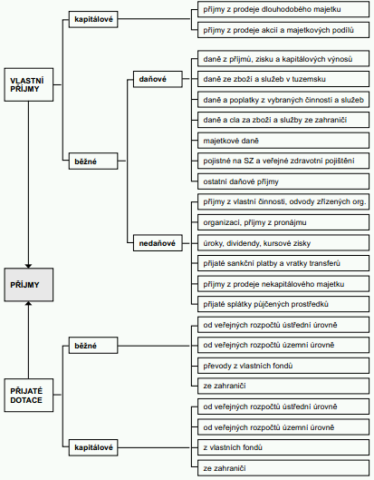
Příjmy veřejných rozpočtů 3

Slide 4
Příjmy veřejných rozpočtů 4
DAŇOVÉ PŘÍJMY A KLASIFIKACE DANÍ
    Definice daně a daňových příjmů
    Klasifikace daňových příjmů:
    dle daňového přesunu
    dle vazby na důchod poplatníka
    dle vazby na objekt (předmět zdanění )
    dle daňového určení
    klasifikace daní OECD

Slide 5
Příjmy veřejných rozpočtů 5

Slide 6
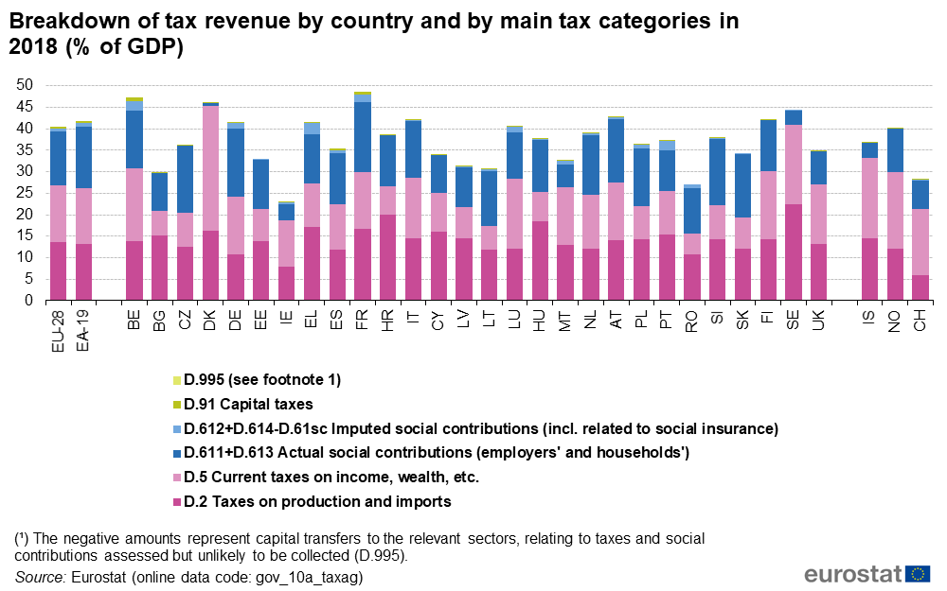
Příjmy veřejných rozpočtů 6
Main categories of taxes and social contributions, 2017 (% of GDP)
https://ec.europa.eu/eurostat/statistics-explained/images/archive/2/2c/20181021204300%21Main_categories_of_taxes_and_social_contributions%2C_EU-28%2C_2007%E2%80%932017_%28%C2%B9%29_%28%25_of_GDP%29_2018-10-22.png

Slide 7
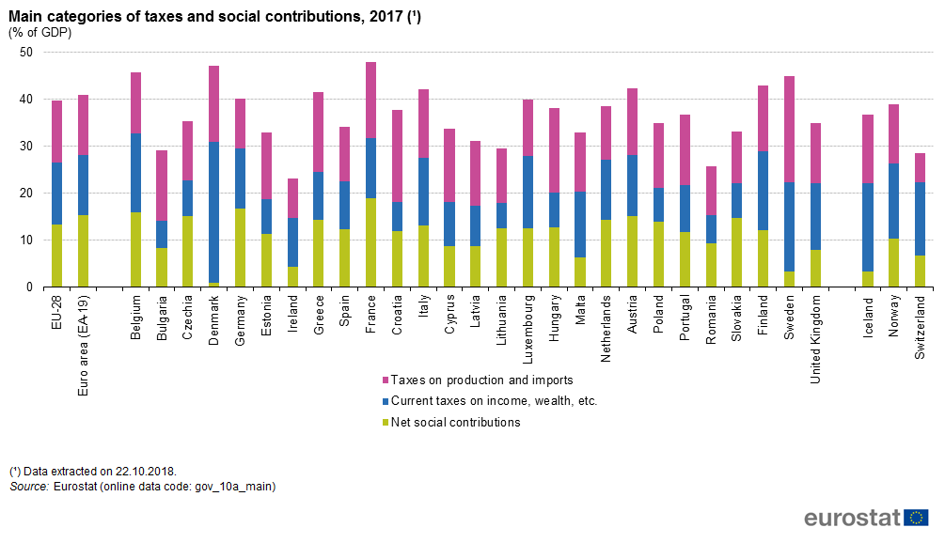
Příjmy veřejných rozpočtů 7
Main categories of taxes and social contributions, 2017 (% of GDP)
https://ec.europa.eu/eurostat/statistics-explained/images/archive/2/2c/20181021204300%21Main_categories_of_taxes_and_social_contributions%2C_EU-28%2C_2007%E2%80%932017_%28%C2%B9%29_%28%25_of_GDP%29_2018-10-22.png

Slide 8
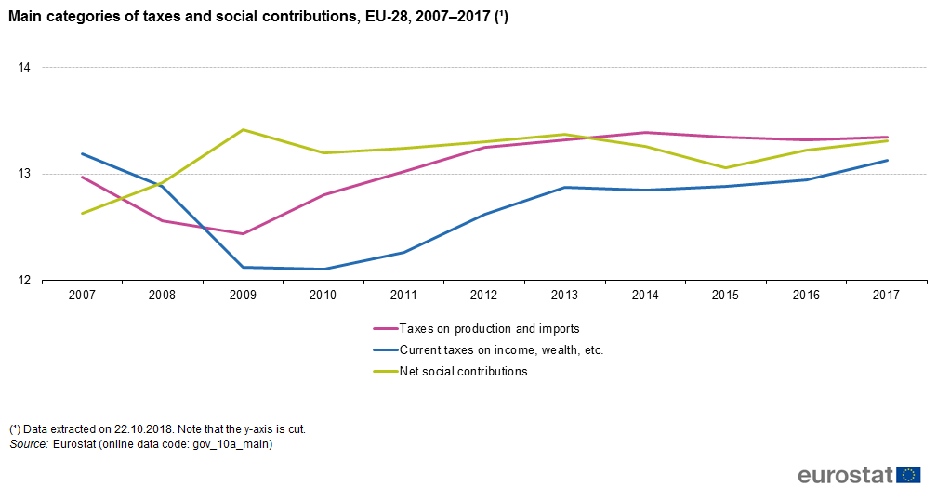
Příjmy veřejných rozpočtů 8
(% of GDP)
https://ec.europa.eu/eurostat/statistics-explained/images/2/2c/Main_categories_of_taxes_and_social_contributions%2C_EU-28%2C_2007%E2%80%932017_%28%C2%B9%29_%28%25_of_GDP%29_2018-10-22.png

Slide 9
Příjmy veřejných rozpočtů 9
SOUSTAVA VEŘEJNÝCH PŘÍJMŮ V ČR
Daňové příjmy:
DANĚ „de iure“
další platby mající charakter daní (kvazidaně):
  pojistné na sociální zabezpečení
    pojistného na důchodové pojištění,
    pojistného na nemocenské pojištění,
  příspěvek na státní politiku zaměstnanosti,
  pojistné na všeobecné zdravotní pojištění
Nedaňové příjmy:
příjmy z majetku a kapitálové příjmy
příjmy z podnikání
poplatky
Dotace
Návratné příjmy

Slide 10
Příjmy veřejných rozpočtů 10
PŘÍMÉ DANĚ
důchodové (z příjmů): dle poplatníků:
  daň z příjmů fyzických osob
  daň z příjmů právnických osob
majetkové
  daň z nemovitých věcí, tj. daň z pozemků a daň ze staveb.
  daň z nabytí nemovitostí (nahrazuje daň z převodu nemovitostí)
  silniční daň – předmětem daně jsou silniční motorová vozidla s SPZ, používaná k podnikatelské činnosti.

Slide 11
Příjmy veřejných rozpočtů 11
NEPŘÍMÉ DANĚ
univerzální
  daň z přidané hodnoty- předmětem jsou veškerá zdanitelná plnění v tuzemsku a zboží z dovozu .....
specifické (selektivní) plátci jsou fyzické a právnické osoby, které vyrábějí, dovážejí či vyvážejí vybrané výrobky.
    daň z piva,
    daň z vína a meziproduktů,
    daň z lihu,
    daň z minerálních olejů,
    daň z tabákových výrobků
    daň z elektřiny
    daň pevných paliv
    daň ze zemního plynu a některých dalších plynů.

Slide 12
Příjmy veřejných rozpočtů 12
KVAZIDANĚ A POPLATKY
Kvazidaně - daním podobné platby
clo
pojistné na sociální zabezpečení a příspěvek na státní politiku zaměstnanosti
pojistné na zdravotní pojištění
Do systému veřejných příjmů se obvykle zařazují i poplatky
správní poplatky
soudní poplatky
místní poplatky (poplatek za lázeňský nebo rekreační pobyt, za užívání veřejného prostranství, ze psů, z provozování výherních hracích automatů…)
poplatek za užívání silnic a dálnic

Slide 13
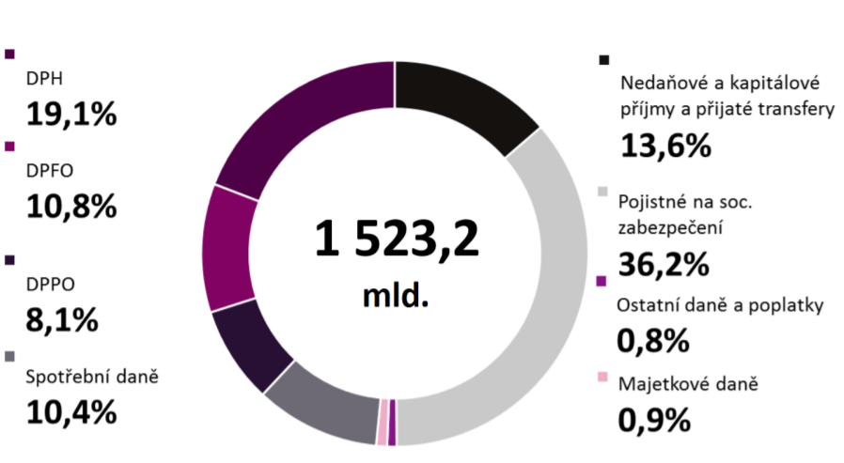
Příjmy veřejných rozpočtů 13
Struktura příjmů Státního rozpočtu ČR v roce 2019
Sněmovní tisk 843/0, část č. 1/18: Návrh státního závěrečného účtu ČR za rok 2019
https://www.psp.cz/sqw/text/tiskt.sqw?O=8&CT=843&CT1=0

Slide 14
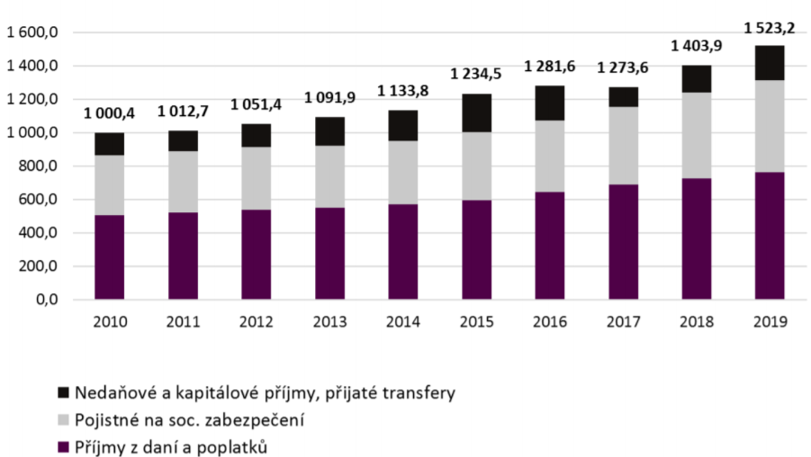
Příjmy veřejných rozpočtů 14
Struktura příjmů Státního rozpočtu ČR
Sněmovní tisk 843/0, část č. 1/18: Návrh státního závěrečného účtu ČR za rok 2019
https://www.psp.cz/sqw/text/tiskt.sqw?O=8&CT=843&CT1=0

Slide 15
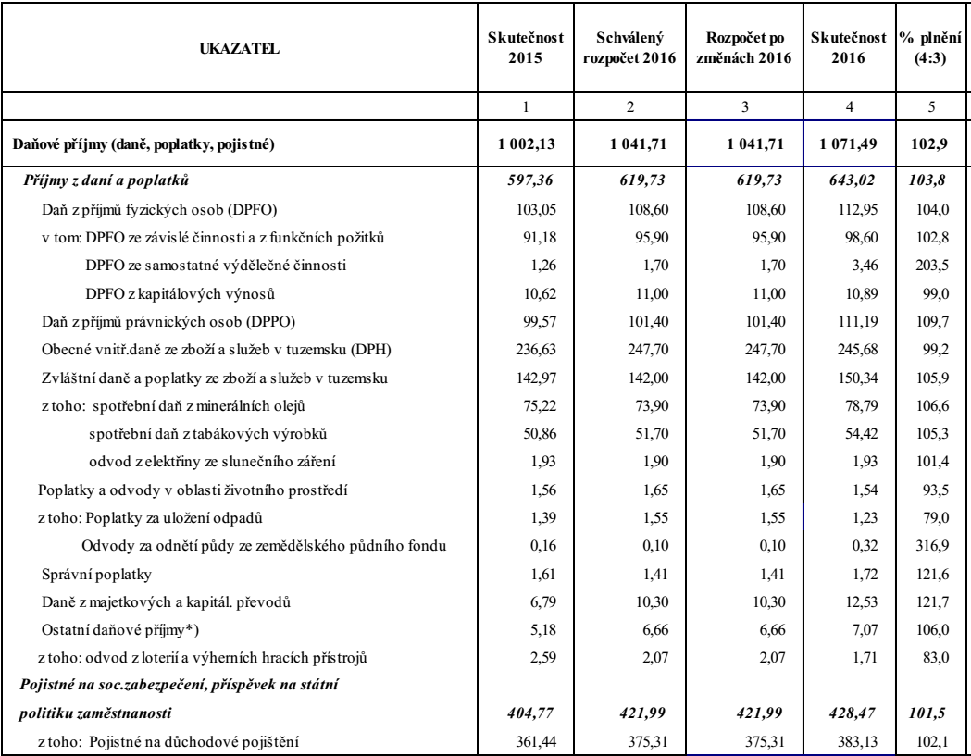
Příjmy veřejných rozpočtů 15
Celkové příjmy státního rozpočtu v roce 2016 (v mld. Kč)

Slide 16
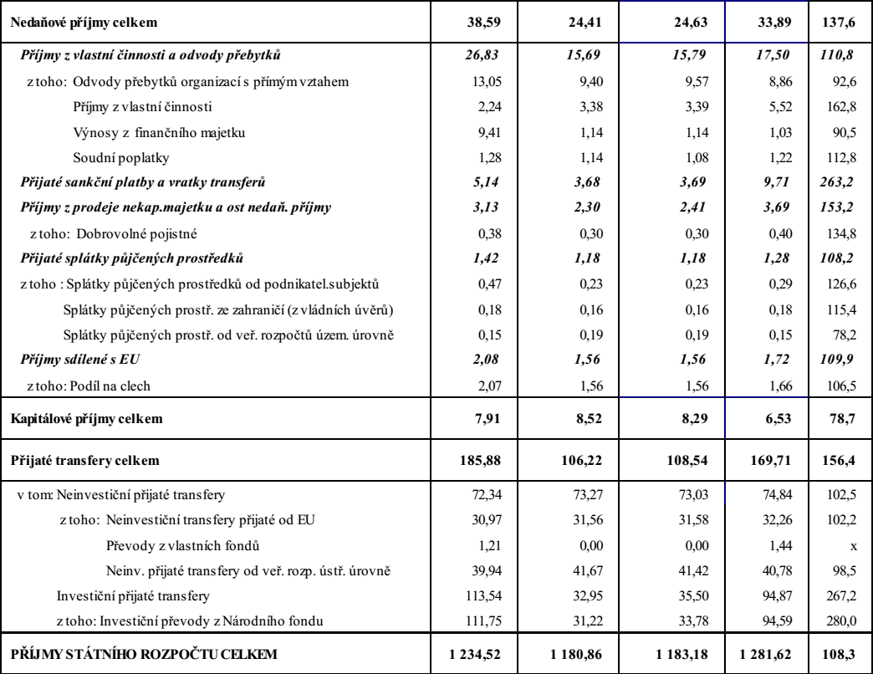
Příjmy veřejných rozpočtů 16
https://www.mfcr.cz/cs/verejny-sektor/statni-rozpocet/plneni-statniho-rozpoctu/2016/statni-zaverecny-ucet-za-rok-2016-31478

Slide 17
Příjmy veřejných rozpočtů 17
POJIŠTĚNÍ NA SOCIÁLNÍ ZABEZPEČENÍ A JEHO POSTAVENÍ V SYSTÉMU VF
z ekonomického hlediska je chápáno jako daň
důchodové a nemocenské pojištění je založeno na pojistném principu, tj. na pravidelném placení příspěvku – pojistného. Peníze, které ČSSZ v souladu se zákonem č. 589/1992 Sb. na pojistném vybere, je příjmem státního rozpočtu.
Pojistné na sociální zabezpečení zahrnuje platby na:
  nemocenské pojištění,
  důchodové pojištění,
  příspěvek na státní politiku zaměstnanosti.

Slide 18
Příjmy veřejných rozpočtů 18
POPLATNÍCI
zaměstnavatelé
zaměstnanci
OSVČ
osoby s dobrovolnou účastí.
Vliv na vývoj příjmů z pojistného:
počet plátců a jejich složení,
vývoj mezd,
úspěšnost výběru pojistného

Slide 19
Příjmy veřejných rozpočtů 19
SAZBY POJISTNÉHO NA SOCIÁLNÍ ZABEZPEČENÍ 2020
(V % Z VYMĚŘOVACÍHO ZÁKLADU)
 | Zaměstnavatel | Zaměstnanec | OSVČ
Pojistné celkem | 24,8 % | 6,5 % | 29,2% + 2,1%*
- nemocenské | 2,1 % | 0 % | dobrovolné 2,1 % *
- důchodové | 21,5 % | 6,5 % | 28 %
- politika zaměstnanosti | 1,2 % | 0 % | 1,2 %
Sazba platí pro OSVČ dobrovolně účastnou nemocenského pojištění
https://www.mpsv.cz/socialni-pojisteni

Slide 20
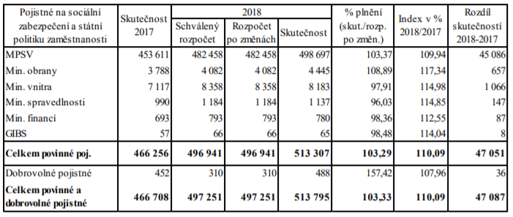
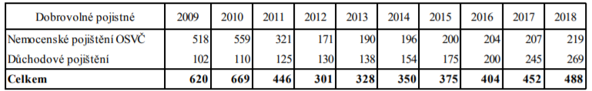
Příjmy veřejných rozpočtů 20
POJISTNÉ NA SOCIÁLNÍ ZABEZPEČENÍ (mil. Kč)
https://www.mfcr.cz/assets/cs/media/Statni-zaverecny-ucet_2018_Priloha-C.pdf

Slide 21
Příjmy veřejných rozpočtů 21
STROPOVÁNÍ POJISTNÉHO
1.1.2008 se v ČR zavádí tzv. stropování pojistného
Od 1.1. 2020 je maximálním vyměřovacím základem pro placení pojistného v kalendářním roce 48 násobek průměrné měsíční mzdy (34 835 Kč), tj. 1 672 080 Kč
platí pro zaměstnance i zaměstnavatele!!!
Účast na nemocenském pojištění u OSVČ zůstává dobrovolná.
Podrobnosti viz http://www.cssz.cz/cz/pojistne-na-socialni-zabezpeceni/
Budoucí základ od 1.1.2021 najdeme v Nařízení vlády č. 381/2020 Sb., Nařízení vlády o výši všeobecného vyměřovacího základu za rok 2019, přepočítacího koeficientu pro úpravu všeobecného vyměřovacího základu za rok 2019, redukčních hranic pro stanovení výpočtového základu pro rok 2021 a základní výměry důchodu stanovené pro rok 2021 a o zvýšení důchodů v roce 2021 https://www.zakonyprolidi.cz/cs/2020-381

Slide 22
Příjmy veřejných rozpočtů 22
ZDRAVOTNÍ POJIŠTĚNÍ - SAZBY V % Z VYMĚŘOVACÍHO ZÁKLADU V r. 2020
organizace a malé organizace 9 %
zaměstnanci 4,5 %
osoby samostatně výdělečně činné 13,5 %
Stropování pojistného: Max. vyměřovací základ pro platbu zdrav. pojištění není stanoven
Rok | Maximální roční vyměřovací základ | Maximální roční zdravotní pojištění
2013 - 2020 | Není stanoven | -
2012 | 1 809 864 Kč | 244 332 Kč
2011 | 1 781 280 Kč | 240 473 Kč
2010 | 1 707 048 Kč | 230 452 Kč
https://www.finance.cz/499526-zdravotni-pojisteni-2018/

Slide 23
Příjmy veřejných rozpočtů 23
VYMĚŘOVACÍ ZÁKLAD - STÁT
U státních pojištěnců se vyměřovací základ dříve počítal jako 25 % ze všeobecného vyměřovacího základu, který byl stanoven nařízením vlády. V roce 2010 již vláda stanovila částku přímo, a to ve výši 5 355 Kč, platila do října 2013.
Zákon č. 592/1992 Sb., o pojistném na veřejné zdravotní pojištění, stanoví s účinností od 1. 1. 2020 vyměřovací základ pro platbu pojistného státem ve výši 7 903 Kč - pojistné 13,5 % z této částky je 1 067 Kč.
Novelou uvedeného zákona je s účinností od 1. 6. 2020 stanoven vyměřovací základ pro platbu pojistného státem na 11 607 Kč (pojistné z této částky je 1 567 Kč), s účinností od 1. 1. 2021 pak na 13 088 Kč (pojistné z této částky je 1 767 Kč).
https://www.vzp.cz/platci/informace/povinnosti-platcu-metodika/stat/vymerovaci-zaklad-stat
https://www.vzp.cz/platci/informace/stat/vymerovaci-zaklad-a-vypocet-pojistneho
Pojištěnců, za které platí pojistné stát, má např. VZP více než 3,5 milionu z celkových 6 milionů pojištěnců.

Slide 24
Příjmy veřejných rozpočtů 24
OSOBY, ZA KTERÉ JE PLÁTCEM POJISTNÉHO STÁT
Dle § 7 zákona č. 48/1997 Sb., o veřejném zdravotním pojištění a o změně a doplnění některých souvisejících zákonů stát platí pojistné vždy za:
  nezaopatřené děti,
  osoby pobírající důchod z důchodového pojištění,
  příjemci rodičovského příspěvku (do čtyř let dítěte),
  osoba na mateřské a rodičovské dovolené,
  osoby evidované na Úřadu práce jako nezaměstnaní,
  osoby pobírající dávky sociální péče,
  osoby převážně nebo úplně bezmocné a osoby pečující o převážně nebo úplně bezmocnou osobu,
  osoby ve vazbě, výkonu trestu odnětí svobody
  a další dle specifikace § 7 http://www.finance.cz/dane-a-mzda/zakony/zdravotni-pojisteni/cast-2.html

Slide 25
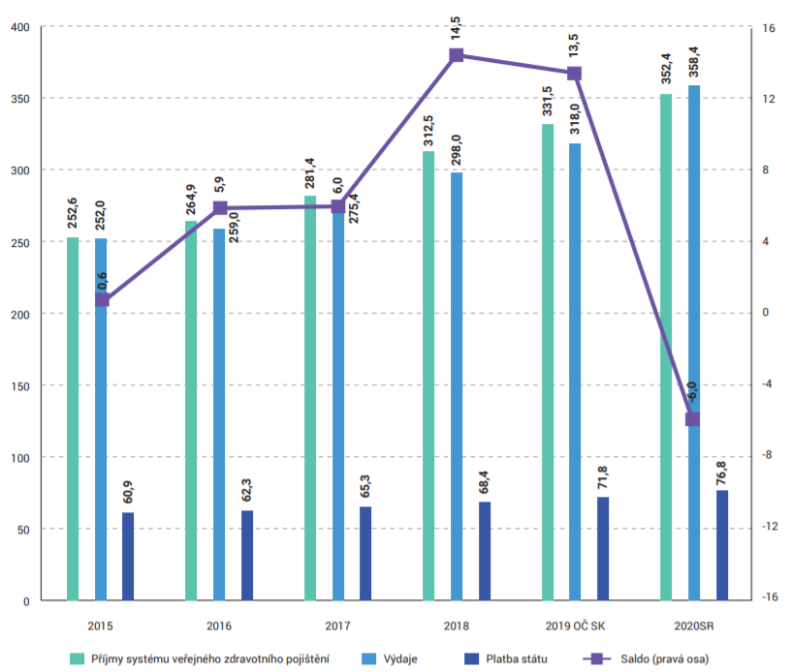
Příjmy a výdaje systému veřejného zdravotního pojištění (mld. Kč) 25
https://www.mfcr.cz/assets/cs/media/Informacni-letak_2020_Statni-rozpocet-v-kostce.pdf

Slide 26
Příjmy veřejných rozpočtů 26
POPLATKOVÝ SYSTÉM A VEŘEJNÉ ROZPOČTY
Poplatek je charakterizován:
dobrovolností
ekvivalencí
účelovostí
Poplatkový systém v ČR:
správní poplatky
soudní poplatky
místní poplatky
poplatky k ochraně životního prostředí

Slide 27
Příjmy veřejných rozpočtů 27
SPRÁVNÍ POPLATKY
Zákon č. 634/2004 Sb., o správních poplatcích
Předmětem poplatků je správní řízení upravené zvláštním právním předpisem a další činnost správního úřadu související s výkonem státní správy ("úkon"). Úkony, které podléhají zpoplatnění, jsou vymezeny v jednotlivých položkách sazebníku poplatků, který tvoří přílohu k tomuto zákonu (dále jen "sazebník"). Poplatníkem je fyzická nebo právnická osoba, která podala žádost nebo jiný návrh k provedení úkonu správnímu úřadu, nebo osoba, v jejímž zájmu nebo věci byl úkon proveden.
Sazby poplatků jsou stanoveny v sazebníku pevnou částkou nebo procentem u poplatku, jehož základ je vyjádřen v penězích („procentní poplatek“)
Finanční úřady kontrolují u správních úřadů, zda poplatky, které jsou příjmem státního rozpočtu, jsou včas a ve výši odpovídající tomuto zákonu vyměřovány, vybírány, placeny, popřípadě vraceny.
http://business.center.cz/business/pravo/zakony/spravni-poplatky/

Slide 28
Příjmy veřejných rozpočtů 28
SOUDNÍ POPLATKY
Zákon č. 549/1991 Sb., o soudních poplatcích
Soudní poplatky se vybírají za
řízení před soudy ČR, a to z úkonů uvedených v sazebníku poplatků
jednotlivé úkony prováděné soudy a úkony prováděné správou soudů
Výše poplatku se určuje procentem ze základu (procentní poplatek) nebo pevnou částkou (pevný poplatek). Je-li stanovena sazba poplatku za řízení, rozumí se tím řízení v jednom stupni. Poplatky podle stejné sazby se platí v odvolacím řízení i v dovolacím řízení.
Poplatky vybírají soudy České republiky a správy těchto soudů

Slide 29
Příjmy veřejných rozpočtů 29
MÍSTNÍ POPLATKY
Zákon č. 565/1990 Sb., o místních poplatcích
Dle § 1 mohou být obcemi v ČR v současné době vybírány místní poplatky:
ze psů,
za lázeňský nebo rekreační pobyt,
za užívání veřejného prostranství,
ze vstupného,
z ubytovací kapacity,
za povolení k vjezdu s motorovým vozidlem do vybraných míst a částí měst,
za provozovaný výherní hrací přístroj,
za provoz systému shromažďování, sběru, přepravy, třídění, využívání a odstraňování komunálních odpadů,
za zhodnocení stavebního pozemku možností jeho připojení na stavbu vodovodu nebo kanalizace.

Slide 30
Příjmy veřejných rozpočtů 30
MÍSTNÍ POPLATKY - POPLATKOVÁ PŮSOBNOST OBCÍ
V oblasti poplatkové obce mohou v rámci zákonem daných limitů:
autonomně (obecně závaznou vyhláškou obce) stanovit pro své území místní poplatky, které budou vybírat, jakož i jejich výši a podmínky jejich vybírání či naopak osvobození,
spravovat (v přenesené působnosti) místní poplatky
vstupovat do procesů ukládání a správy dalších daní a poplatků.
Dle ustanovení § 14 zákona o místních poplatcích stanovení poplatků patří do samostatné působnosti obce. Poplatky obec zavede obecně závaznou vyhláškou, ve které upraví podrobnosti jejich vybírání, zejména stanoví konkrétní sazbu poplatku, ohlašovací povinnost ke vzniku a zániku poplatkové povinnosti, splatnost, úlevy a případné osvobození od poplatků. U poplatku za užívání veřejného prostranství určí místa, která v obci podléhají poplatku za užívání veřejného prostranství.

Slide 31
Příjmy veřejných rozpočtů 31
POPLATKY K OCHRANĚ ŽIVOTNÍHO PROSTŘEDÍ
Poplatky placené podle jednotlivých zákonů k ochraně ŽP jsou platby postihující znečišťování životního prostředí a ohrožování zdraví a životů lidí, zvířat a rostlinstva v důsledku lidské činnosti.
Poplatky naplňují zásadu „znečišťovatel platí“ a zároveň přispívají ke snižování množství škodlivin uvolňovaných do životního prostředí (nižší množství vypouštěných látek znamená nižší platbu).
Poplatky jsou tedy ekonomickým nástrojem na ochranu životního prostředí, který přispívá k promítnutí (alespoň částečnému) negativních externalit do nákladů původců.
Od obecných daní se poplatky v ochraně ŽP liší zejména svým rozpočtovým určením, neboť výnos z těchto poplatků je používán buď na nápravu některých škod na životním prostředí (např. u úhrad podle horního zákona) nebo na podporu ekologicky příznivých projektů, a to zejména formou dotací a půjček ze Státního fondu životního prostředí
Přehled: http://www.cenia.cz/web/www/web-pub2.nsf/$pid/CENMSFV3DEIF/$FILE/poplatky_dane_CR_web_akt_2012.xls

Slide 32
Příjmy veřejných rozpočtů 32
NEDAŇOVÉ PŘÍJMY
výnosy z majetku, který veřejný subjekt vlastní (například nájmy)
příjmy z dalšího vlastního hospodaření
příjmy z hospodaření subjektů, které veřejný subjekt (obec, kraj…) založil či zřídil
výnosy z úroků
sankční platby

Slide 33
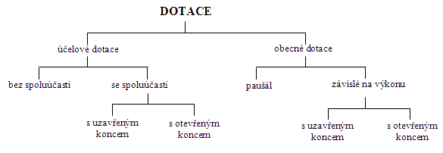
Příjmy veřejných rozpočtů 33
DOTACE
Dotace jsou nenávratné peněžní transfery - jsou projevem přerozdělovacích procesů uvnitř soustavy veřejných financí
dvě základní skupiny: obecné a účelové. Účelové dotace jsou dotace, které jsou poskytovány na konkrétní služby či statky, resp. na konkrétní program. Oproti tomu obecné dotace mohou být použity na financování široké palety statků a služeb na základě vlastního uvážení příjemce.

Slide 34
Příjmy veřejných rozpočtů 34
… NÁVRATNÉ FINANČNÍ ZDROJE
úročené nebo neúročené (pouze od jiných veřejných rozpočtů)
při jednání s bankami o úvěru mají veřejné subjekty (obec, kraj) standardní postavení klienta
investiční nebo na neinvestiční účely
Hlavní důvody pro přístup na finanční trhy:
Financování investičních výdajů.
Toky příjmů a výdajů nemusejí být plně synchronizovány. Překlenovací úvěr tak umožní dostát svým závazkům a překlenout časový nesoulad mezi příjmy a výdaji.
Posílení politické odpovědnosti.

Slide 35
Příjmy veřejných rozpočtů 35
NÁVRATNÉ FINANČNÍ ZDROJE (2)
Bankovní úvěrové produkty bank pro veřejný sektor (např. obce):
Produkty určené k překlenutí přechodného nesouladu mezi příjmy a výdaji rozpočtu, příkladem je povolený debet na běžném účtu, kontokorentní úvěr nebo úvěr revolvingový. Společným rysem všech těchto produktů je možnost průběžného čerpání a splácení v souladu s potřebami a možnostmi obce. Úroková sazba se stanovuje jako pohyblivá, běžně odvozovaná od mezibankovní sazby PRIBOR (pro úvěry v CZK).
Produkty určené k financování investičních výdajů, které zahrnují standardní úvěrové produkty typu investiční nebo hypoteční úvěr, ale také odkupy pohledávek, leasing, splátkový prodej, syndikované úvěry (klubové půjčky) nebo emise vládních a komunálních obligací.

Slide 36
Příjmy veřejných rozpočtů 36
DLUHOPISY, KOMUNÁLNÍ DLUHOPISY
Státní dluhopisy - podrobně v přednášce o fiskální nerovnováze a zde: Emise státních dluhopisů http://www.mfcr.cz/cs/verejny-sektor/rizeni-statniho-dluhu/emise-statnich-dluhopisu
Komunální dluhopisy mohou vydávat pouze ÚSC po souhlasu MF.
MF udělí souhlas územnímu samosprávnému celku, jestliže:
ekonomická situace ÚSC umožňuje splnit závazky vyplývající z komunálních dluhopisů a tyto závazky nemají a nebudou mít výrazně negativní dopad na jeho hospodaření a rozvoj,
ÚSC hodlá získat peněžní prostředky vydáním komunálních dluhopisů pouze za účelem použití takto získaných peněžních prostředků na:
  investice do dlouhodobého hmotného majetku sloužícího k výkonu působnosti ÚSC,
  odstranění škod způsobených živelní nebo jinou pohromou, nebo
  financování projektu spolufinancovaného z prostředků EU
lhůta splatnosti komunálních dluhopisů, které ÚSC hodlá vydat, není delší než 15 let od data emise.

Slide 37
Příjmy veřejných rozpočtů 37
SHRNUTÍ
Veřejné příjmy jsou nezbytné pro financování veřejných výdajů.
Nejdůležitější složkou veřejných příjmů jsou ve všech vyspělých zemích daně a kvazidaně.
Daně mají v různých zemích různou konstrukci – základní daňové kanály jsou ale všude stejné a tvoří je důchodové, spotřební a majetkové daně a příjmy ze sociálního pojištění.

Slide 38
Příjmy veřejných rozpočtů 38
DALŠÍ PRAMENY KE STUDIU:
HAMERNÍKOVÁ, B., MAAYTOVÁ, A. a kol., 2010. Veřejném finance. Praha: Wolters Kluwer.
KUBÁTOVÁ, K., 2004. Daňová teorie a politika. Praha: ASPI a.s.
MUSGRAVE, R.A. a MUSGRAVE, P.B., 1994. Veřejné finance v teorii a praxi. Praha: Management Press.
PEKOVÁ, J., PILNÝ, J. JETMAR, M., 2008. Veřejná správa a finance veřejného sektoru, 3. vyd. Praha : ASPI a.s.
STIGLITZ, J.E., 1997. Ekonomie veřejného sektoru. Praha: Grada Publishing.
SZAROWSKÁ, I., 2006. Veřejné finance A - Distanční opora ke studiu. Karviná: OPF SU

